Slide 1


Slide 2
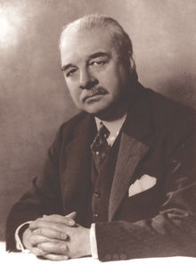
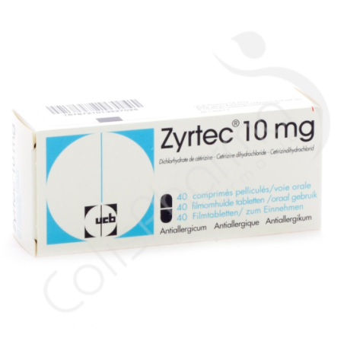
Union Chimique Belge
Belgisch biofarmabedrijf
Spin-off van Solvay
sinds 1982
Actief in 40 landen
Neurologie & immunologie
Overnemen biotech bedrijven : Celtech, Schwarz Pharma etc.
Voorspelling 2025: 6 miljard euro opbrengst
3,4 miljoen patiënten
30% revenue in R&D
Zyrtec (1995)

Slide 3
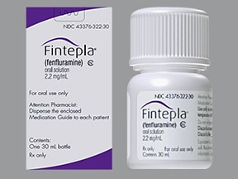
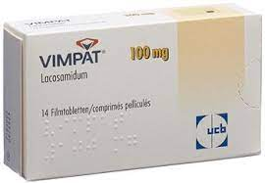
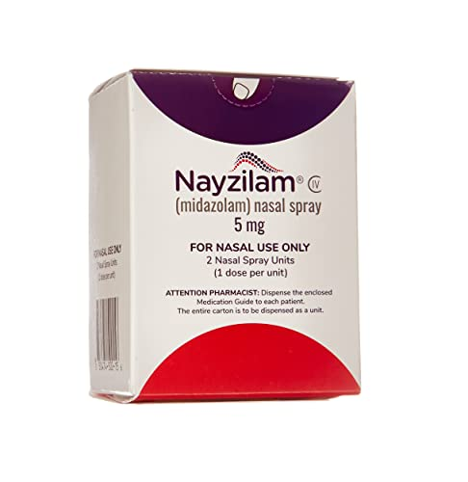
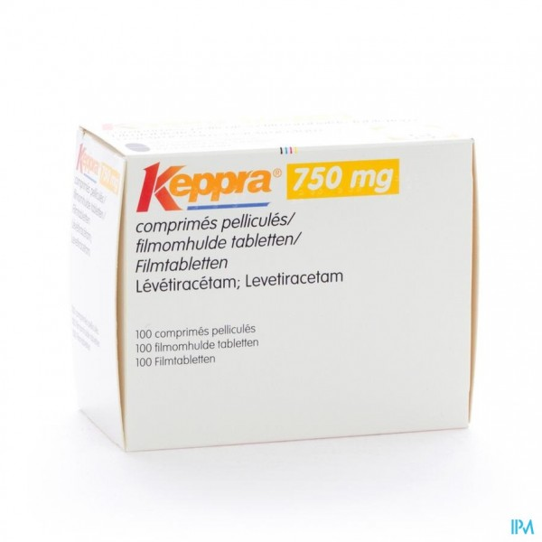
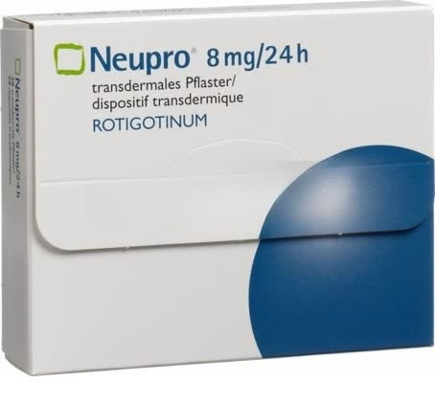
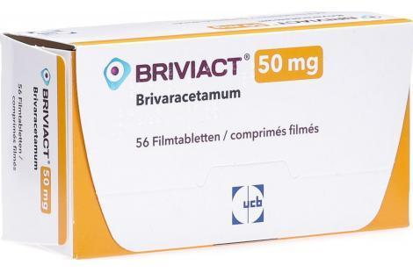
Neurologie
Vimpat
Behandeling epilepsie
Patent in USA en
Europa vervallen sinds 2023
-> omzetdaling
Patent vervalt in 2024 in Japan
Fintepla
Sinds 2022 van UCB
Behandeling kinderepilepsie en Dravet syndroom (ernstige vorm)
In VS en Japan
Keppra
Behandeling
Epilepsie
Patent overall
vervallen
Nayzilam
Behandeling epilepsie
Neupro
Behandeling Parkinson
en
Rusteloze benen-syndroom
Briviact
Behandeling
epilepsie
2026 vervalt patent
VS en Europa

Slide 4
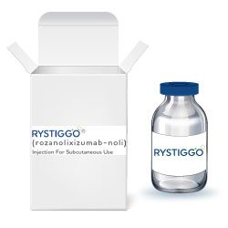

Zeldzame ziektes
Behandeling generalized Myasthenia gravis gMG
Beiden onlangs door FDA en Japan goedgekeurd
Binnenkort ook Europese goedkeuring
Concurrent: Vyvgart (Argenx)
-> beste werking
-> zeer duur 225.000 $/patiënt
-> UCB zorgt voor goedkopere alternatief

Slide 5
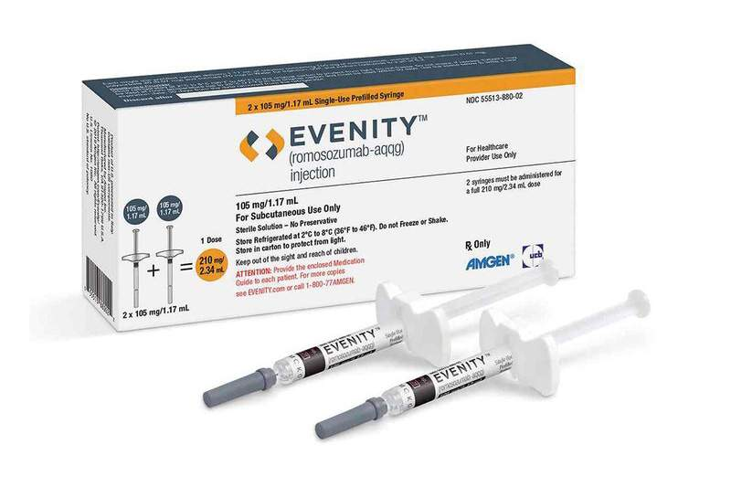
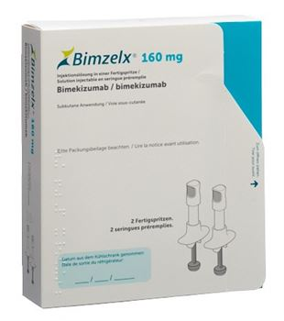
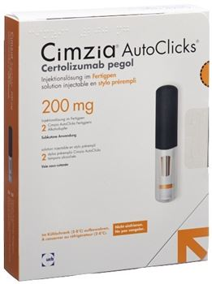
Immunologie
Evenity
Behandeling osteoporose
Bimzlex
Cimzia
Vermindert werking immuunsysteem
Reumamiddel
Ontstekingsremmer reumatoïde artritis & artritis psoriatica
2 miljard $ /jaar
geen biosimilar op markt tot 2026
2024 vervalt patent in Europa en VS
2026 vervalt patent in Japan
Behandeld volgende aandoeningen
Pijn/ontsteking gewrichten
spondyloartritis, reumatoïde artritis, artristis psoriatica
Rode schilferige plekken op huid
artritis psoriatica, plaque-psoriasis
Ziekte van Crohn

Slide 6
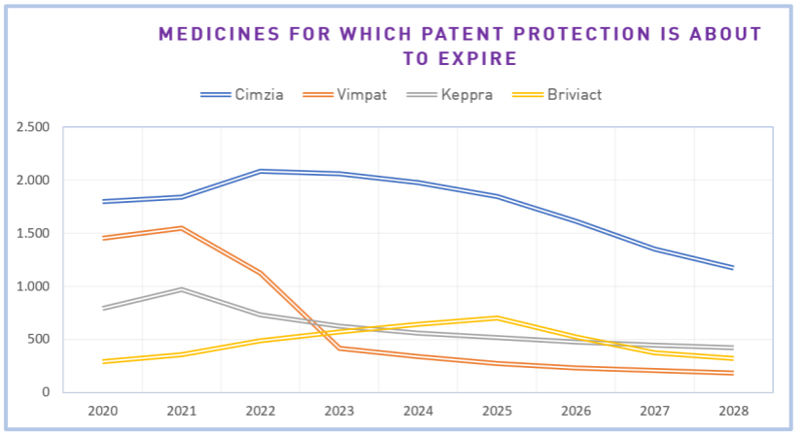

Slide 7
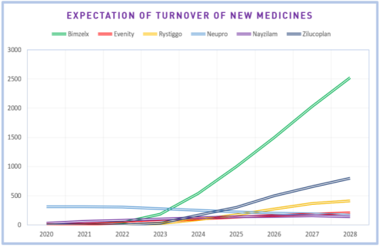

Slide 8
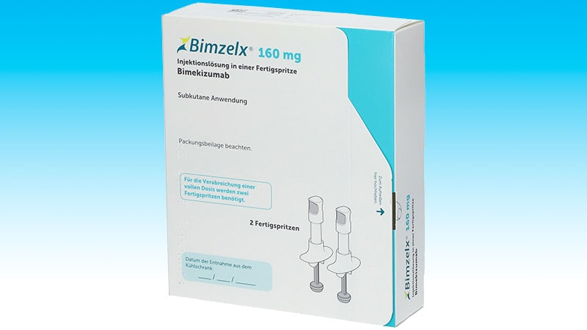
Bimzelx

Slide 9
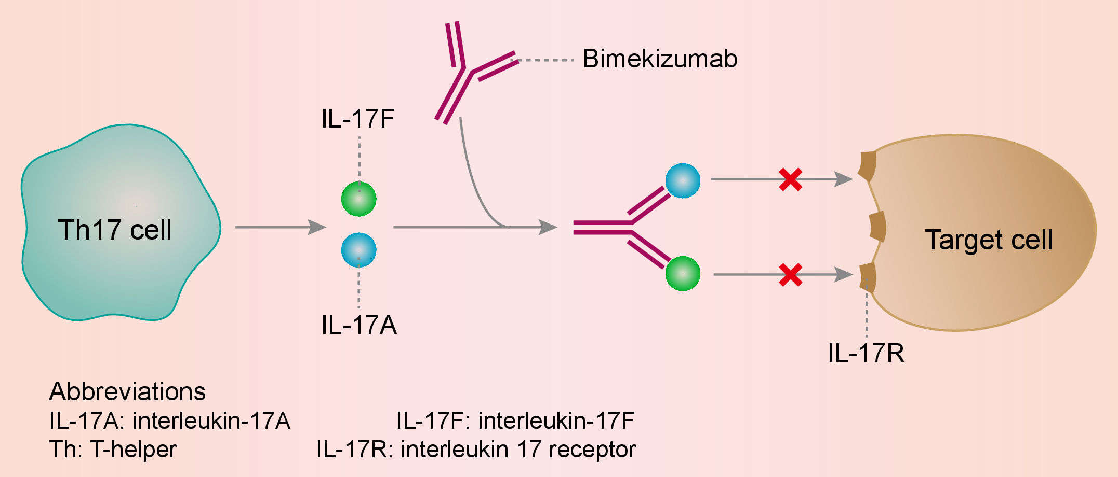
Bimzelx
Bimekizumab (antilichaam) hecht zich aan interleukinen (boodschappermoleculen) -> voorkomt interactie met receptor
Minder interleukinen = minder ontwikkeling ontstekingsziekten van immuunsysteem

Slide 10
Bimzelx
Behandelt:
plaque-psoriasis
Bijna gave huid na 16 weken
-> 85-91% patiënten (Bimzalx)
-> andere geneesmiddelen max 74% (Cosentyl, Novartis)
artritisch psoriatica
-> 44% patiënten na 16 weken krijgen verbetering van minstens 50%
gewrichtspijn & zwelling
axiale spondyloartritis
-> 48% patiënten 40-45% verbetering pijn & ontsteking
hidradenitis suppurativa
-> weinig geneesmiddelen op de markt
-> Bimzelx resultaten superieur op lange termijn
-> 75% patiënten na 48 weken minstens 50% afname bultjes
-> 50% patiënten na 48 weken minstens 75% afname bultjes

Slide 11
KBC analisten
Plaque-psoriasis enorme markt
-> 2021: omzet 23,8 miljard $
-> piekomzet van Bimzelx = 1,3 miljard euro
Hidradentis suppurativa:
totale verkoop 900 miljoen dollar
jaarlijks 7% groei
potentiële marktomvang: 2,8 miljard $
=> 3,2 miljard euro inkomsten

Slide 12
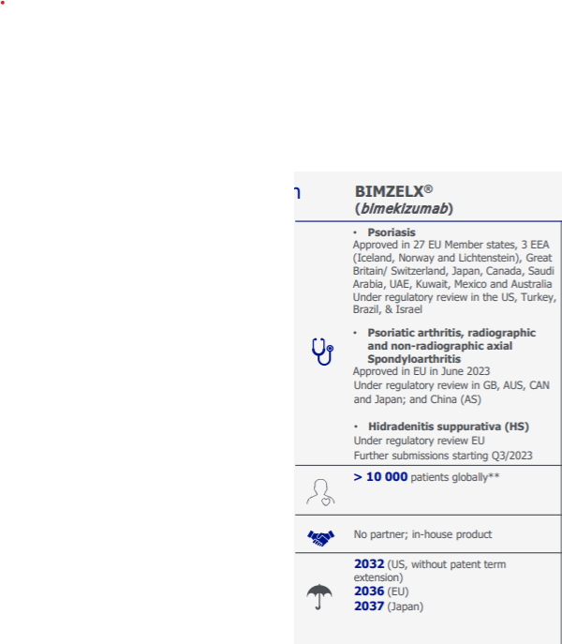
Bimzelx
18 oktober 2023: goedkeuring FDA voor
plaque-psoriasis

Slide 13
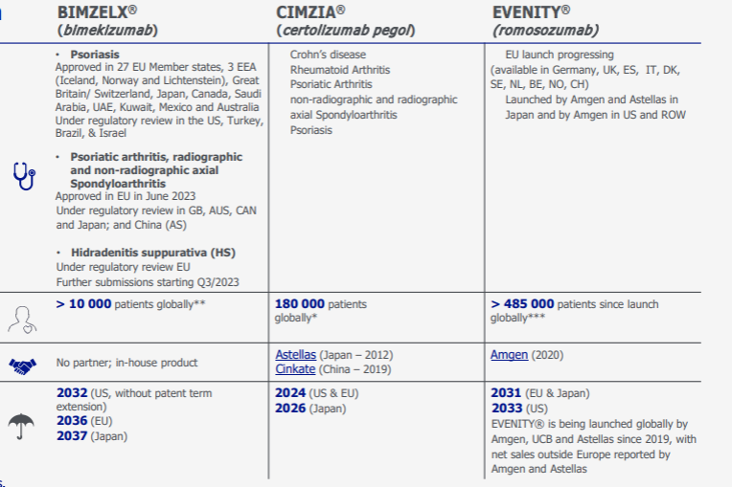
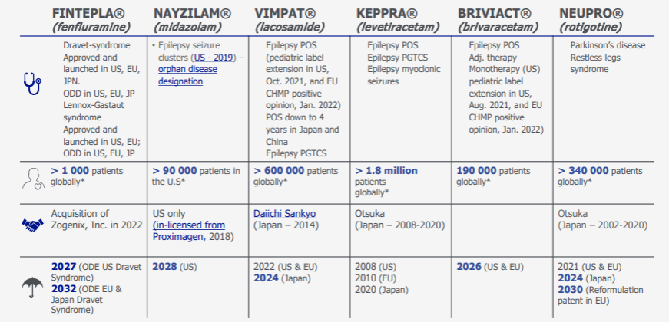

Slide 14
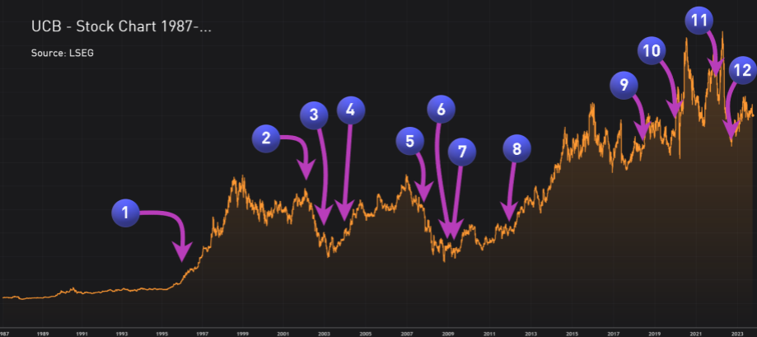
Zyrtec (anti-allergeen)
4) Overname biotechbedrijf Celltech (Cimzia)
5) Verval Keppra & Zyrtec patent + overname andere bedrijven + financiële crisis
6/7/8) Goedkeuring Cimzia, Vimpat, Neupro
9/10/11) Opkopen farma- en gentherapiebedrijven + partnership met bedrijven (Novartis, Genentech,…)
12) Uitstelling goedkeuring Bimzelx door FDA + potentiële zelfmoordgedachten in bijsluiter + voorspelling lage piekverkopen
-> MAAR: psoriasis zelf geeft verhoogd risico op depressie + volgens UCB zullen concurrenten dat ook moeten doen

Slide 15
2022
5,52 miljard euro opbrengst (-4%)
Hogere uitgaven aan R&D, S&M, G&A
-> door aankomende productlaceringen

Slide 16
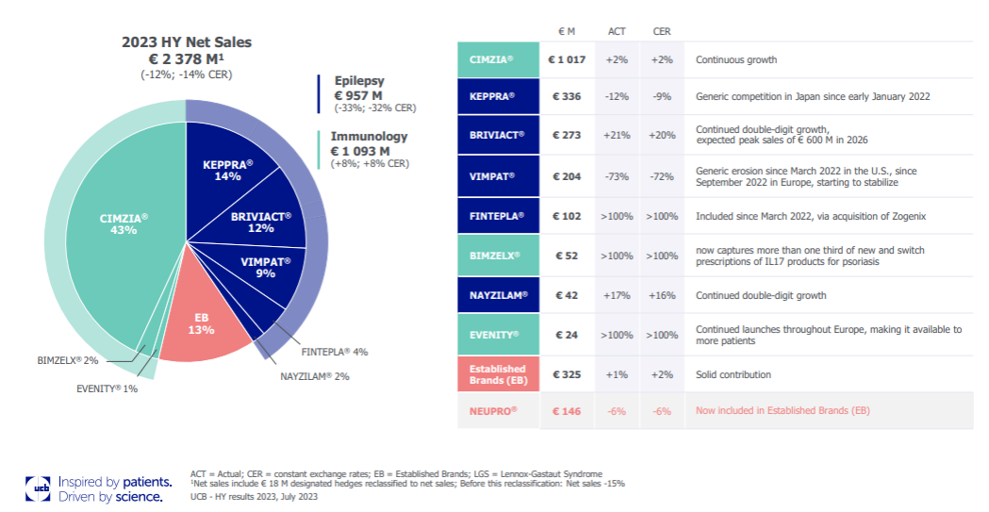
2023
Minder R&D en G&A uitgaven
Kleine stijging S&M kosten voor productlancering
=> EBITDA-marge naar 31%

Slide 17
Toekomst
Cimzia: 2 miljard tot minstens 2026
Fintepla + briviact: 1,4 miljard $
Established brands: 400 miljoen $ / jaar tot 2028
-> jaarlijkse 4% prijsstijging
Vimpat, Keppra, Neupro: 10% bijdrage
-> patient compliance
=> Established brands : 540 miljoen $ met veiligheidsmarge van 10%

Slide 18
SWOT-analyse
Pluspunten
Hoge investeringen R&D
Hoogopgeleid personeel
Internationaal (40 landen)
Tot 2026 geen biosimilar Cimzia
Prijzen +4% / jaar zonder probleem
Minpunten
Afhankelijk Bimzlex binnen 5 jaren
Bijsluiter Bimzelx

Slide 19
Kerncijfers
Aangepaste EBITDA : 1,26 miljard euro
-> marge 22,8%

Slide 20
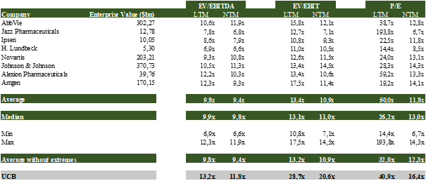
Het management van UCB in 2025 minstens €6 miljard omzet te genereren met een EBITDA-marge van minstens 30% wat zich vertaalt in een EBITDA van €1,8 miljard voor 2025. Vermenigvuldigen we dit cijfer met een multiple van 10 (wat in lijn ligt met de LTM EBITDA multiples van sectorgenoten) dan vinden we ondernemingswaarde van €18 miljard voor UCB tegen het eind van 2025. Dit zou zich vertalen in een koers van €81 per aandeel (+21% opwaarts potentieel vanaf de huidige koers).

Slide 21
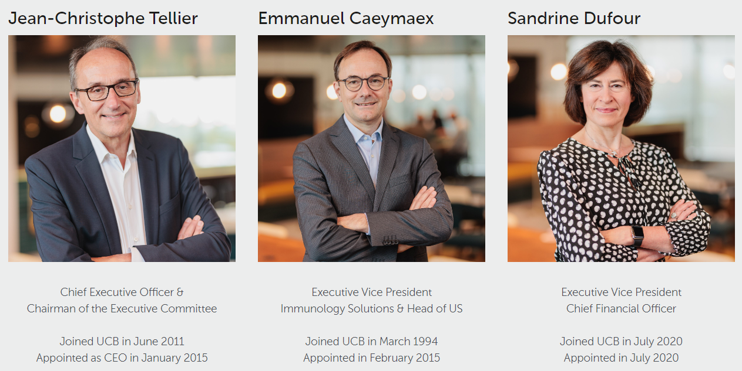
Management

Slide 23
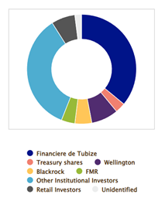
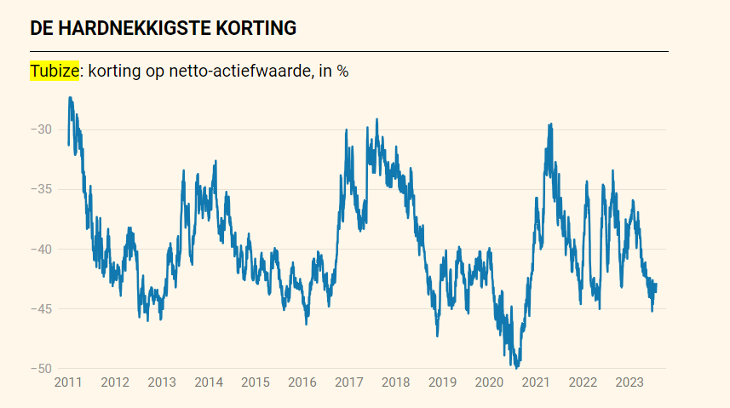
Shareholder Structure
Financiere de Tubize (36%)
Monoholding
Familie Emmanuel Janssen zijn aandeelhouders
-> niet zomaar aandelen verkopen
43% free float
Holdings noteren met een korting tov werkelijke waarde
Korting Tubize = 43%
-> Vaak schommeling tussen 30-50%
-> Interessant om UCB via Tubize te kopen
Begin 2023: veel extra aandelen UCB gekocht
-> vindt UCB koopwaardig

Slide 24
Price UCB : 65,78 euro
Price Financiere de Tubize: 60,90 euro
Target price

